Slide 1
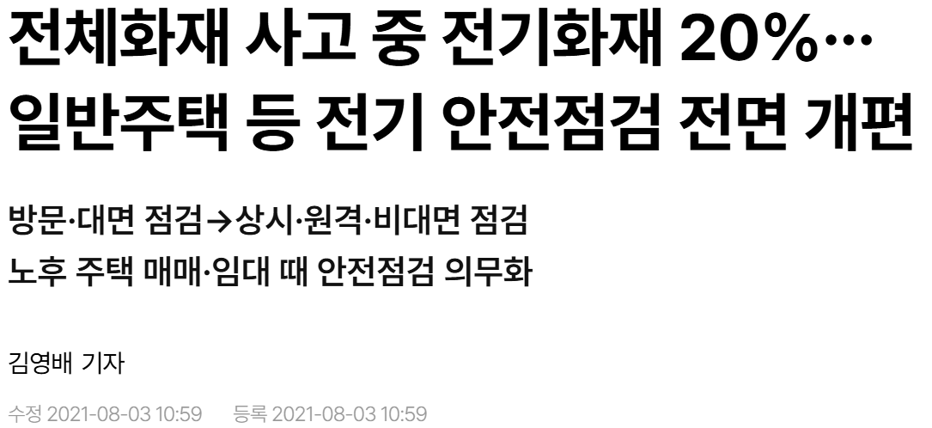



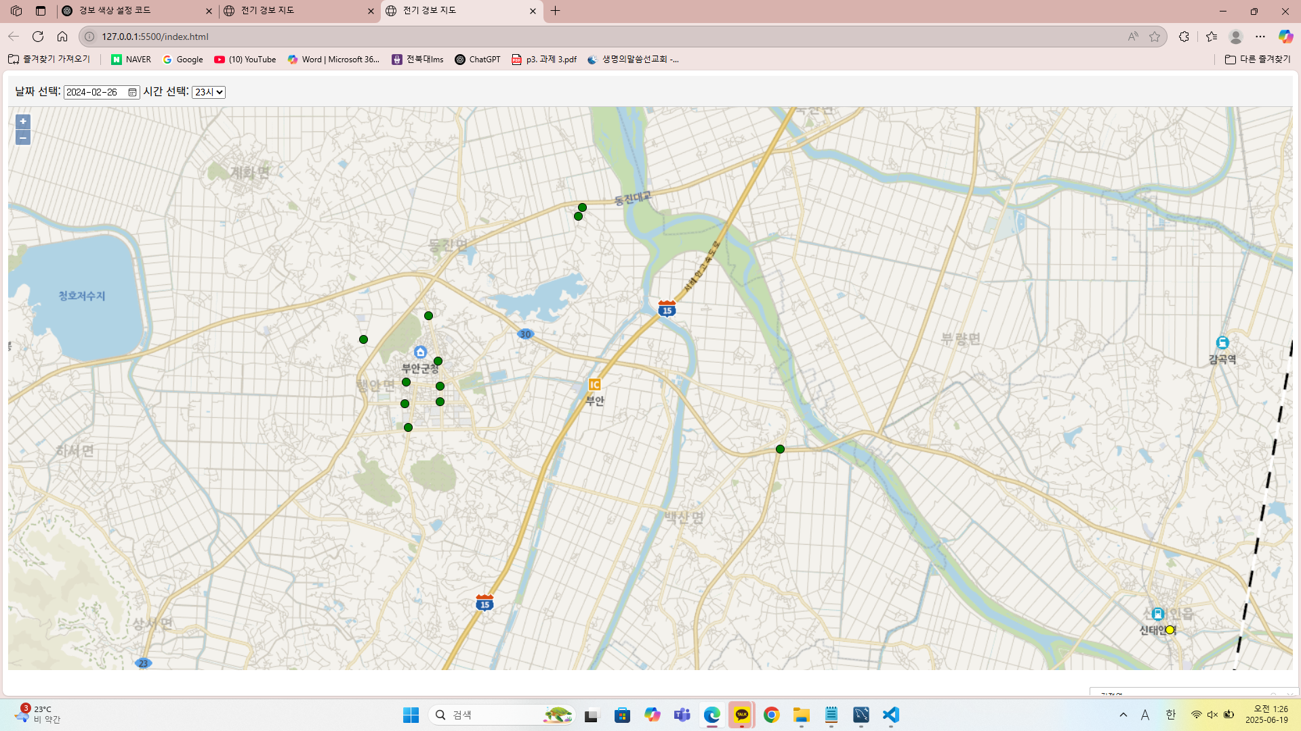
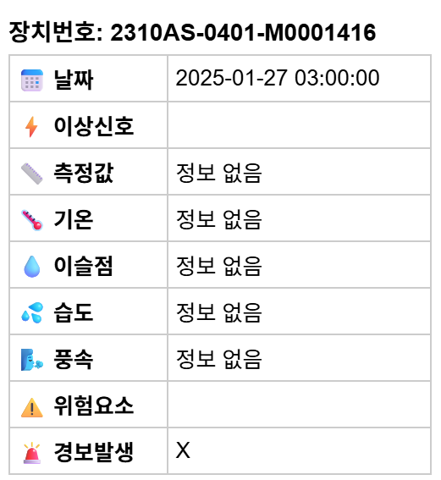
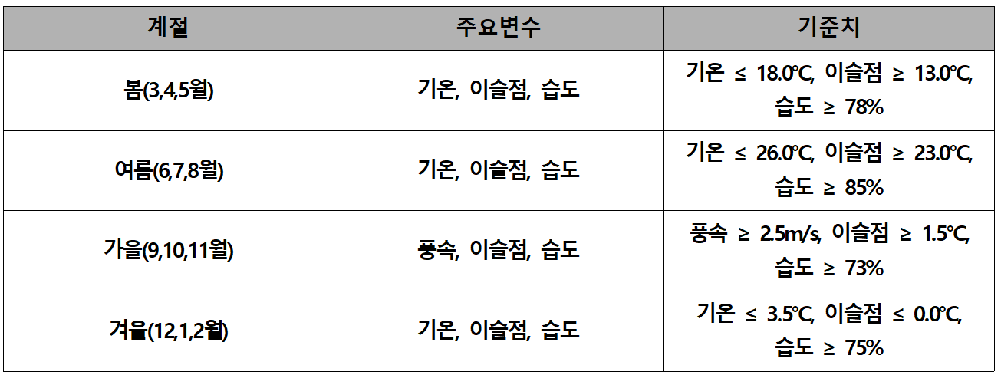
전기화재 예측 시스템
오픈소스 URL : URL 입력 부분입니다. https://
팀 명
금방금방
팀 원
김정연(IT지능정보공학과), 김서현(컴퓨터공학과)
지도교수
김윤경
산업체
한국전기안전공사
개발 동기 및 목적
주요 기술
개발 동기 및 목적
주요 기술
내용 입력하는 부분 입니다.
본 프로젝트에서는 데이터 수집, 분석, 시각화에 이르는 전 과정을 통합적으로 다루며, 다양한 기술을 활용하였습니다. 데이터 수집 단계에서는 Python을 통해 전기설비 데이터와 기상청 동네예보 데이터를 처리하고, 데이터 병합 및 정제에는 Pandas와 NumPy를 사용했습니다.
데이터 저장은 MySQL 기반의 관계형 데이터베이스를 구축하여 통합 관리가 가능하도록 하였으며, SQL 쿼리를 활용해 실시간 연동 및 데이터 조회를 구현하였습니다.
모델 분석에는 Scikit-learn과 PyCaret을 함께 활용하여 변수 중요도를 비교하고, 강수량 제거와 계절별 기준 설정을 통해 최적의 모델 구조를 도출했습니다.
시각화는 OpenLayers와 VWORLD API를 활용해 GeoJSON 형태의 결과 데이터를 지도 위에 표시하고, 위험 요소에 따라 마커 색상을 다르게 나타냄으로써 직관적인 사용자 인터페이스를 구현하였습니다.
개발 동기 :
전체 화재의 약 20%는 전기화재이며, 노후 건물일수록 발생률이 높습니다. 기존 3년 주기의 점검으로는 한계가 있어, 한국전기안전공사는 전기안전관리의 디지털 전환을 추진하고 있습니다. IoT 기반 원격점검장치와 전기안전관제시스템, LTE 통신망으로 구성된 플랫폼을 통해 실시간 점검이 가능해졌으며, 수집된 전압, 전류, 누설전류 등의 데이터는 빅데이터로 축적됩니다. 이 데이터를 분석하여 이상신호가 발생한 설비는 신속히 점검할 수 있고, 기상정보와 연계해 위험도를 지도에 시각화함으로써 고위험 지역을 사전에 파악할 수 있습니다.
개발 목적 :
본 과제는 전기안전 빅데이터 분석 및 AI 기반 화재 예측 모형을 개발하고, 이를 지도 기반 서비스로 시각화하는 것을 목표로 합니다.
개발 내용
결과 및 분석
전북 지역 기상 정보와 전기 설비 데이터를 통합하여, 누설전류 및 과전류 발생 위험을 예측하고 지도 기반으로 시각화하는 시스템을 구현하였습니다. 계절별로 상이한 기상 특성을 반영하여 기온, 이슬점, 습도, 풍속 중심의 기준값을 설정하고, 이 중 하나라도 기준을 초과하거나 미달할 경우 해당 항목을 위험 요소로 간주하였습니다.
기상 조건에 따른 위험도는 각 행의 수신 일자를 기준으로 자동으로 계절을 판별한 후, 조건별로 위험 여부를 판단하도록 구성하였으며, 모든 조건을 만족하지 않을 경우에는 '정상'으로 처리됩니다.
이상 신호의 경우, 누설전류가 10A 이상이거나 과전류가 20A 이상인 경우에 전기적 이상으로 간주하며, 이 판단 결과는 Boolean 값으로 저장되어 시각화 시 마커 색상 구분에 활용됩니다.
최종 결과는 GeoJSON 형식으로 변환되며, VWORLD 기반 웹 지도를 통해 사용자에게 위험도를 시각적으로 제공합니다.
본 프로젝트를 통해 전기설비의 이상신호와 기상 데이터를 통합 분석하여, 계절별 전기화재 위험 판단이 가능한 알고리즘을 성공적으로 구현하였습니다.
강수량 변수는 모델 정확도에 부정적 영향을 주는 것으로 나타나 제외하였으며, 기온, 이슬점, 습도, 풍속을 중심으로 계절별 위험 기준을 설정하였습니다.
Scikit-learn과 PyCaret의 변수 중요도 분석, 박스플롯 기반 분포 분석을 통해 기준의 타당성을 확보하였고, GeoJSON 기반의 지도 시각화 결과를 통해 사용자에게 직관적인 위험도 확인 기능을 제공하였습니다.
특히, 전기적 이상신호와 기상 위험이 중첩된 경우에는 마커를 빨간색으로 표시해 우선 대응이 필요한 지점을 명확히 구분할 수 있었습니다.
본 시스템은 향후 실시간 점검 시스템과 연계해 선제적 전기화재 대응 체계로 활용될 수 있는 가능성을 입증하였습니다.

